Slide 1
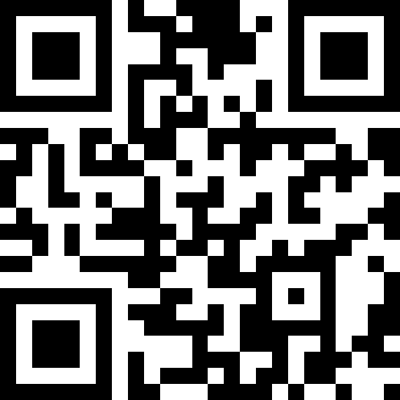
Мы в соцсетях!
t.me/yicmfp
vk.com/yicmfp
youtube.com/user/yicmfp
Следите за новостями, анонсами, новыми фото и видео обучения в наших соцсетях!

Slide 2
Имидж организации
Социально-психологический сектор
г. Москва, ул. Маломосковская, д. 10
psiholog@yic-mfp.ru
+7 (495) 683-77-01

Slide 3
Правила вежливости
Приходим ВОВРЕМЯ
Высказываемся ПО ОДНОМУ
Шшш
Слушаем ВНИМАТЕЛЬНО,
не перебивая
Включаем только во время
ПЕРЕРЫВОВ

Slide 4
Важно, что о вас говорят; ещё важнее, что для вас делают; но самое главное, что о вас думают. Думают о вас хорошо — и вам могут простить многое, ежели нет, — то вам не помогут и заслуги.

Slide 5
Имидж организации
Это портрет компании, который находит своё отражение в сознании людей
Репутация, сложившаяся у потребителей, партнёров, конкурентов, поддерживаемая имиджмейкерами и специалистами по связи с общественностью

Slide 6
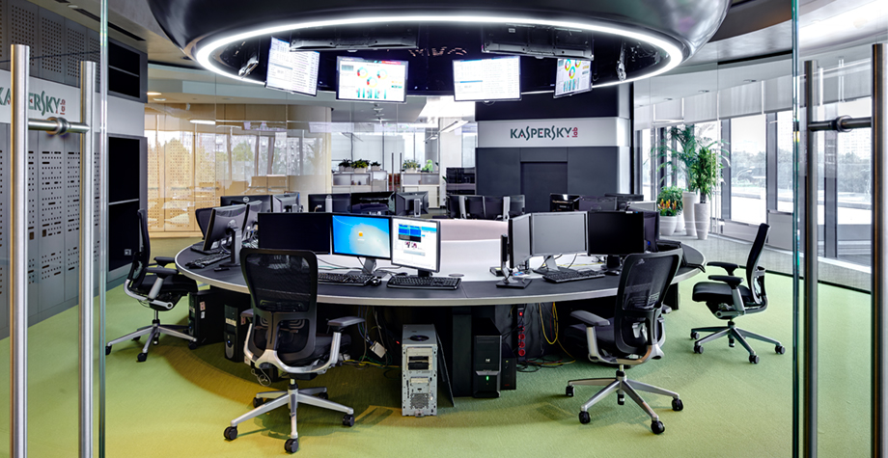
У нас простая и понятная миссия — мы строим безопасный мир.
Лаборатория
Касперский

Slide 7
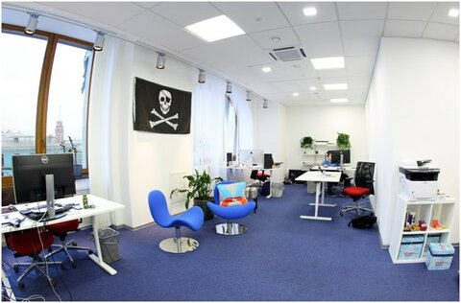
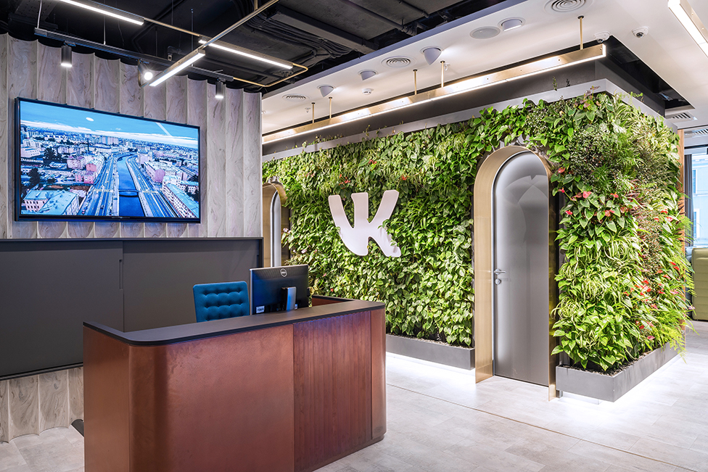
Соединять людей, сервисы и компании, создавая простые и удобные инструменты коммуникации
Вконтакте

Slide 8
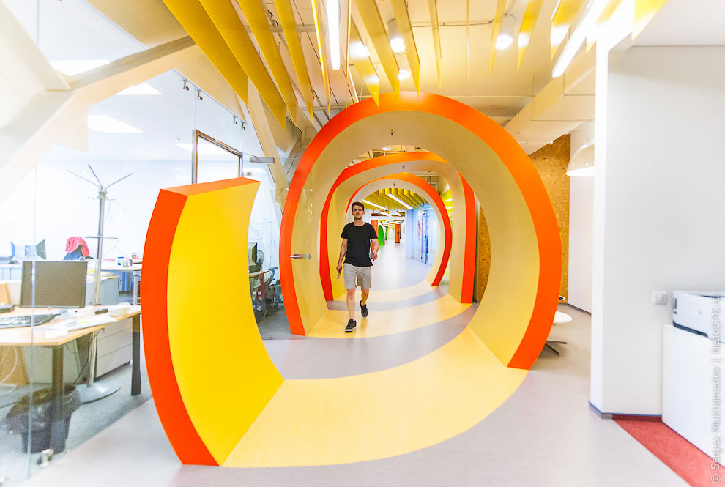
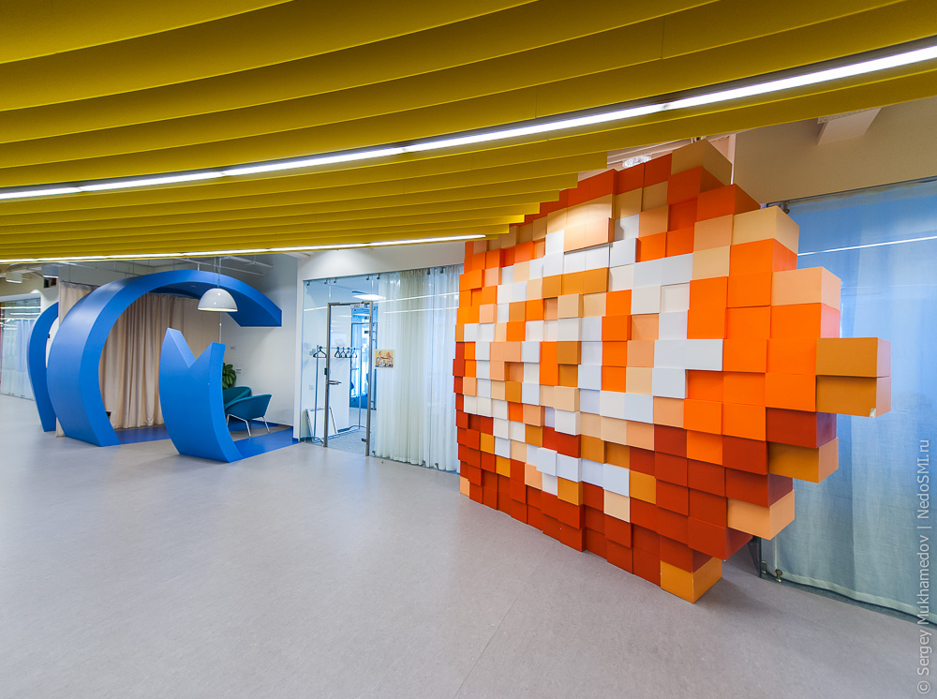
Помогать людям решать задачи и достигать своих целей в жизни.
Яндекс

Slide 9
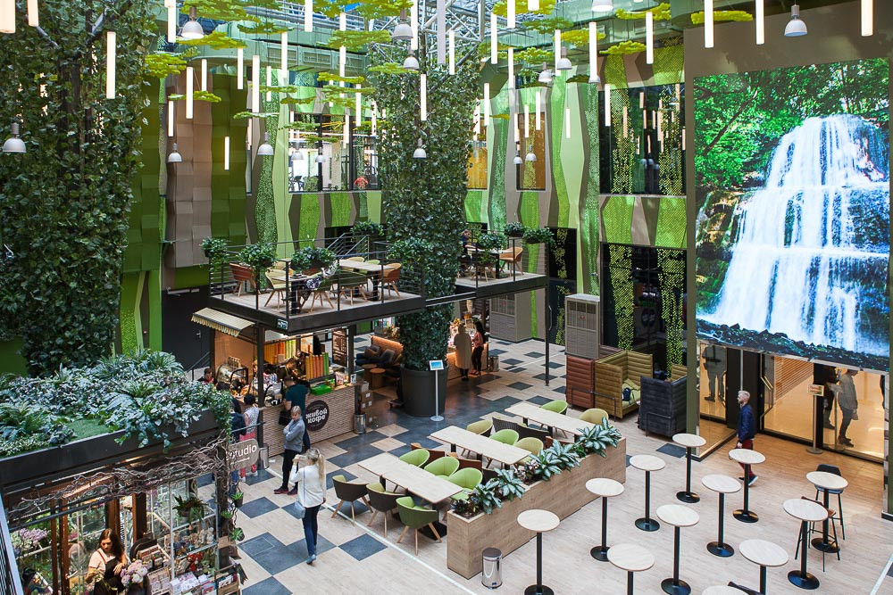
Мы даём людям уверенность и надёжность, делаем их жизнь лучше, помогая реализовывать устремления и мечты.
Сбербанк

Slide 10
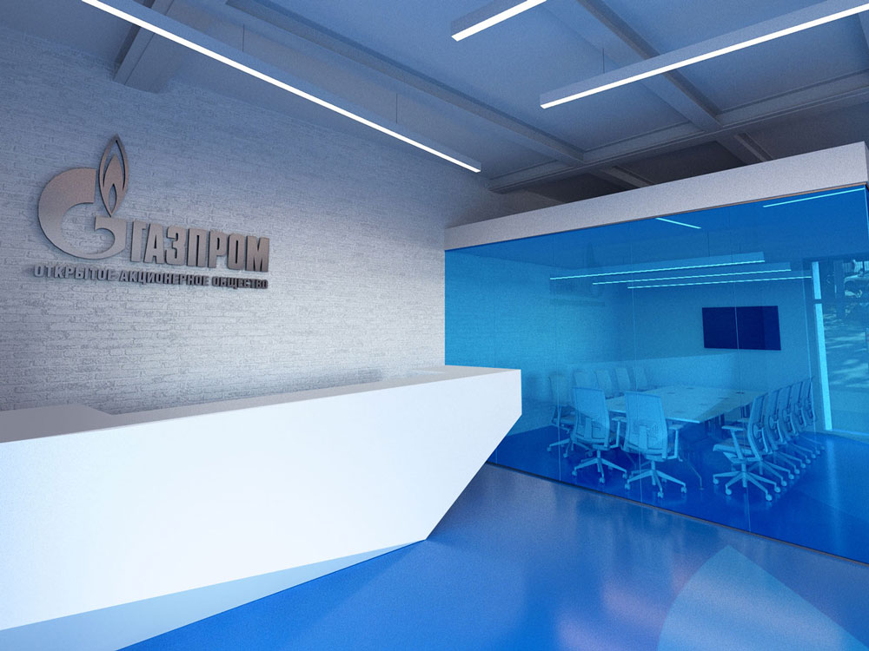
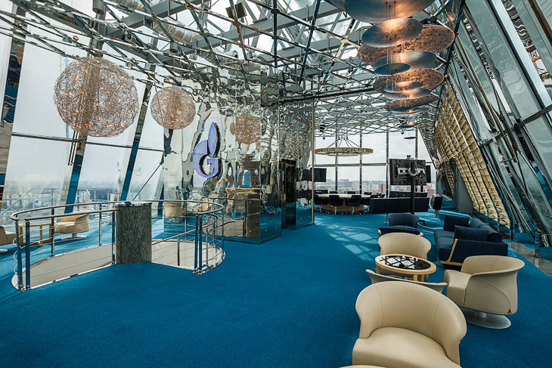
Видит свою миссию в надежном, эффективном и сбалансированном обеспечении потребителей природным газом, другими видами энергоресурсов и продуктами их переработки.
Газпром

Slide 11
Составляющие благоприятного имиджа
Адекватность
Таргетированность
Оригинальность
Пластичность

Slide 12
ИО
легенда / история организации
философия организации
внешний облик
культура организации
Формирование общественных отношений

Slide 13
Задачи формирования ИО
Рост престижа
Рост эффективности рекламы
Упрощение внедрения новинок компании
Рост конкурентоспособности
Индивидуальный стиль говорит о заботе компании не только о производстве, но и собственной роли в обществе
При равных характеристиках товара конкуренция идет на уровне имиджевого преимущества
Укрепившийся имидж повышает уровень доверия клиентов

Slide 14
ЧТО?
КАК?
Для успеха компании важно знать ответы на вопросы
ДЛЯ КОГО?
ЗАЧЕМ?
ВО ИМЯ ЧЕГО?

Slide 15
Функции ИО
Всегда производить нужное впечатление
Собственное позиционирование на рынке
Побуждение к действиям

Slide 16
Виды ИО
Внешний
Внутренний
Отражение лица компании во внешней обстановке
Субъективное видение работниками своей компании
Организация

Slide 17
Виды ИО
Позитивный
Негативный

Slide 18
Структура ИО
ИМИДЖ ПЕРСОНАЛА
ВИЗУАЛЬНЫЙ ИО
СОЦИАЛЬНЫЙ ИО
БИЗНЕС-ИО

Slide 19
Этапы создания ИО
Определение ЦА
Разработка концепции имиджа
Формирование, внедрение и закрепление имиджа в сознании потребителя

Slide 20
Основные этапы формирования организации
Становление фирмы с ориентиром на конкретный рыночный сегмент.
Закрепление фирмы на полученных позициях и относительно стабильное положение.
Широкий охват рынка путем внедрения инновационных продуктов и прочное положение на высоких рыночных позициях.
Реорганизация компании, направленная на завершение своего существования (банкротство, стагнация), либо на преобразование путем внедрения инновационных проектов.
ЭТАП 1
ЭТАП 2
ЭТАП 3
ЭТАП 4

Slide 21
Психология цвета

Slide 22
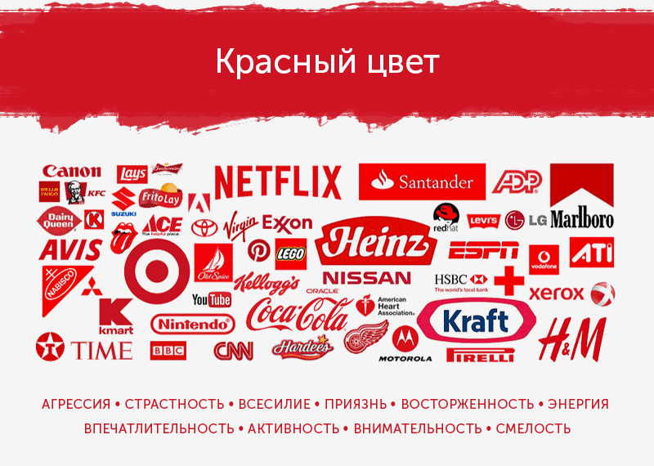
Психология цвета

Slide 23
Психология цвета

Slide 24
Психология цвета

Slide 25
Психология цвета

Slide 26
Психология цвета

Slide 27
Психология цвета

Slide 28
Требования к имиджу команды
Имидж команды всегда основан на общечеловеческих ценностях и ценностях команды.
Имидж команды должен быть понятным и привлекательным для той части социума, с которой команда работает или взаимодействует (клиенты, партнеры, смежники и пр.)
Имидж команды должен быть интересным, не скучным, где-то интригующим.
Имидж команды должен отражать индивидуальность, неповторимость команды.
Имидж команды должен отражать новизну и уникальность в работе команды, чтобы люди понимали: «такого нет нигде».
Имидж команды должен меняться, дополняться или уточняться с течением времени, чтобы всегда оставаться актуальным.
Имидж команды должен пробуждать в людях
лучшие чувства, созидательные стороны их души.

Slide 29
Имидж руководителя
это результат его умелого позиционирования и правильной реакции в конкретных ситуациях, требующих грамотного выбора и определенной модели поведения.

Slide 30
Имидж руководителя
Динамизм, активность, быстрая и правильная реакция
Моральная надежность
Профессионализм, компетентность
Способность влиять на людей делом, словом и внешним видом
Психологическая культура
Гуманитарная образованность

Slide 31
Исходные принципы построения адекватного имиджа (создания концепции тотальной коммуникации) отталкиваются от двух главных вопросов:
Кто мы и что можем?
Кто они и чего хотят?

Slide 32
выявление отличительных позитивных характеристик объекта
Формирование имиджа – это система действий, направленных на:
достижение наиболее органичного присутствия объекта в некотором контексте
создание у целевых групп ощущения присутствия объекта в максимально большом количестве сегментов окружающего их контекста

Slide 33
Иерархия ИО
Негативный имидж
Отсутствие осведомлённости
Осведомлённость о бренде
Предпочтение бренда
Верность бренду

